Slide 1
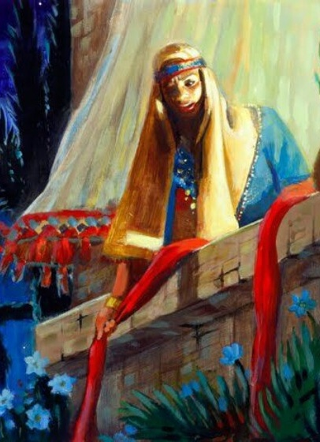
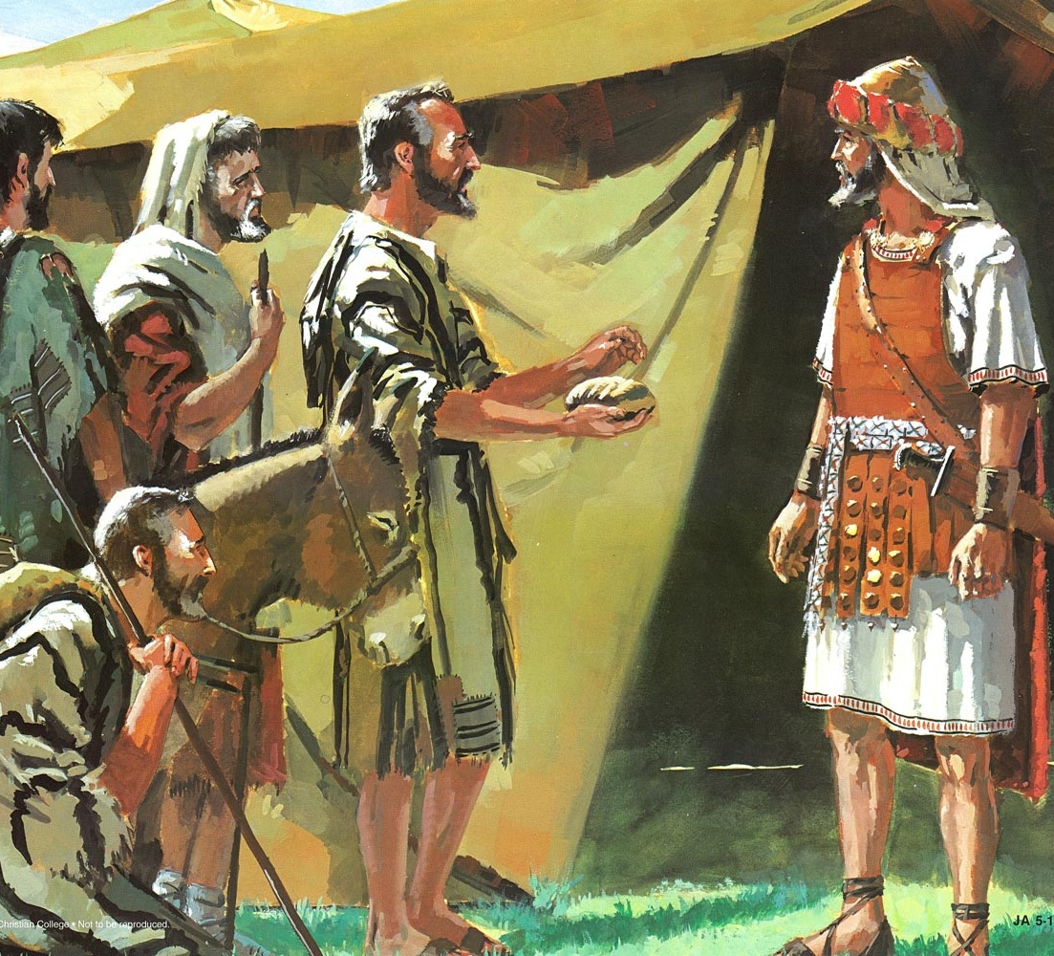
SORPRENDIDOS POR LA GRACIA
Lección 2 para el 11 de octubre de 2025

Slide 2
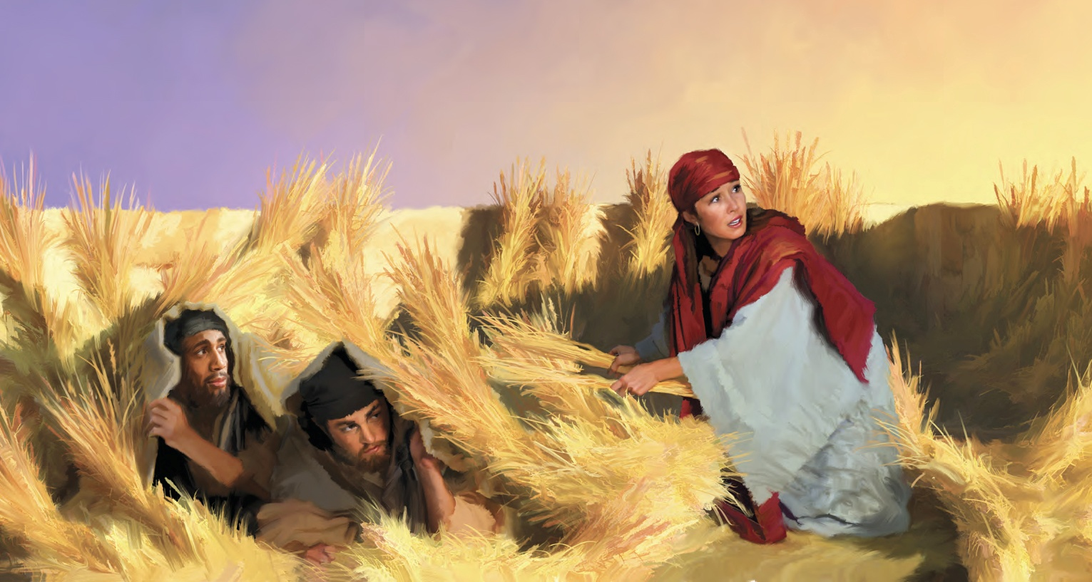
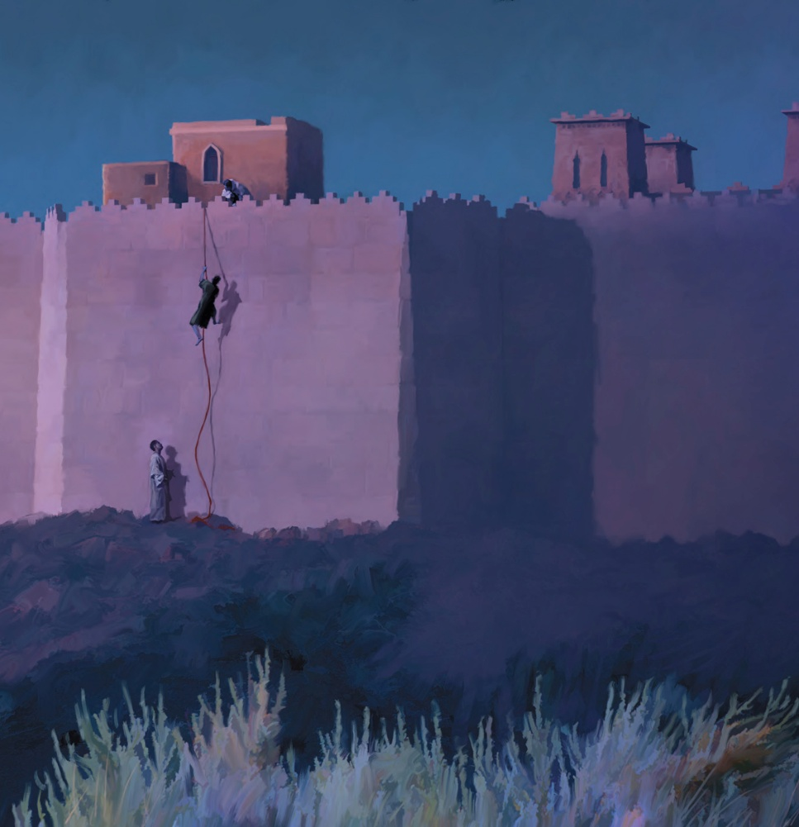
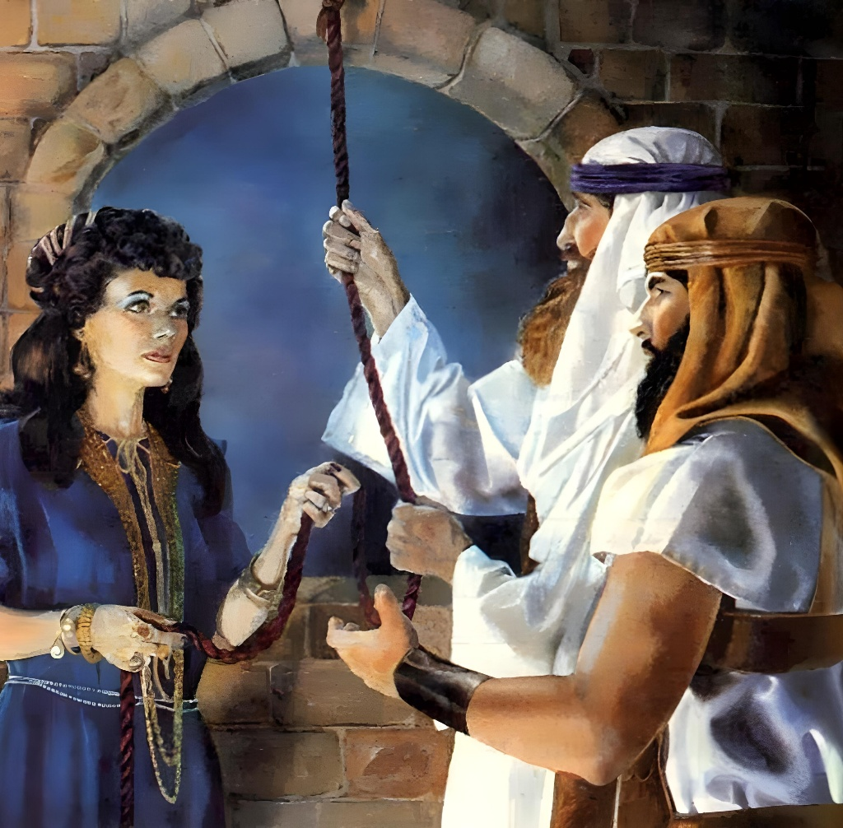
“Por la fe no pereció la prostituta Rajab junto con los incrédulos, porque recibió en paz a los espías”
(Heb. 11:31, RVA-2015)

Slide 3

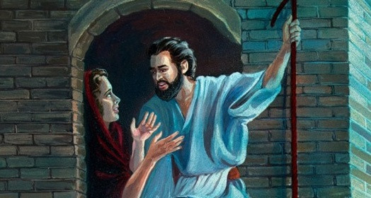
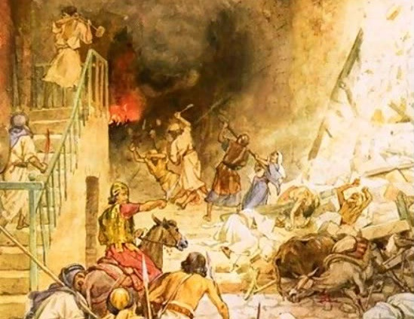








Los cananeos habían traspasado los límites de la gracia. Por esa razón, la orden para Israel fue: entrad, matad a todos, y quedaos con sus posesiones.
Sin embargo, quedaban en Canaán personas que no habían traspasado esos límites. Todos los que estuvieron dispuestos a aceptar la gracia que Dios quería extenderles fueron salvados de la destrucción.
Gracia para el pueblo de Israel (Josué 2:1, 22-24):
  Segunda oportunidad.
Gracia para Rahab (Josué 2:2-21):
  La fe de un grano de mostaza.
  El pacto extendido a Rahab.
Gracia para los gabaonitas (Josué 9):
  Embajadores engañosos.
  Bendición y maldición.

Slide 4
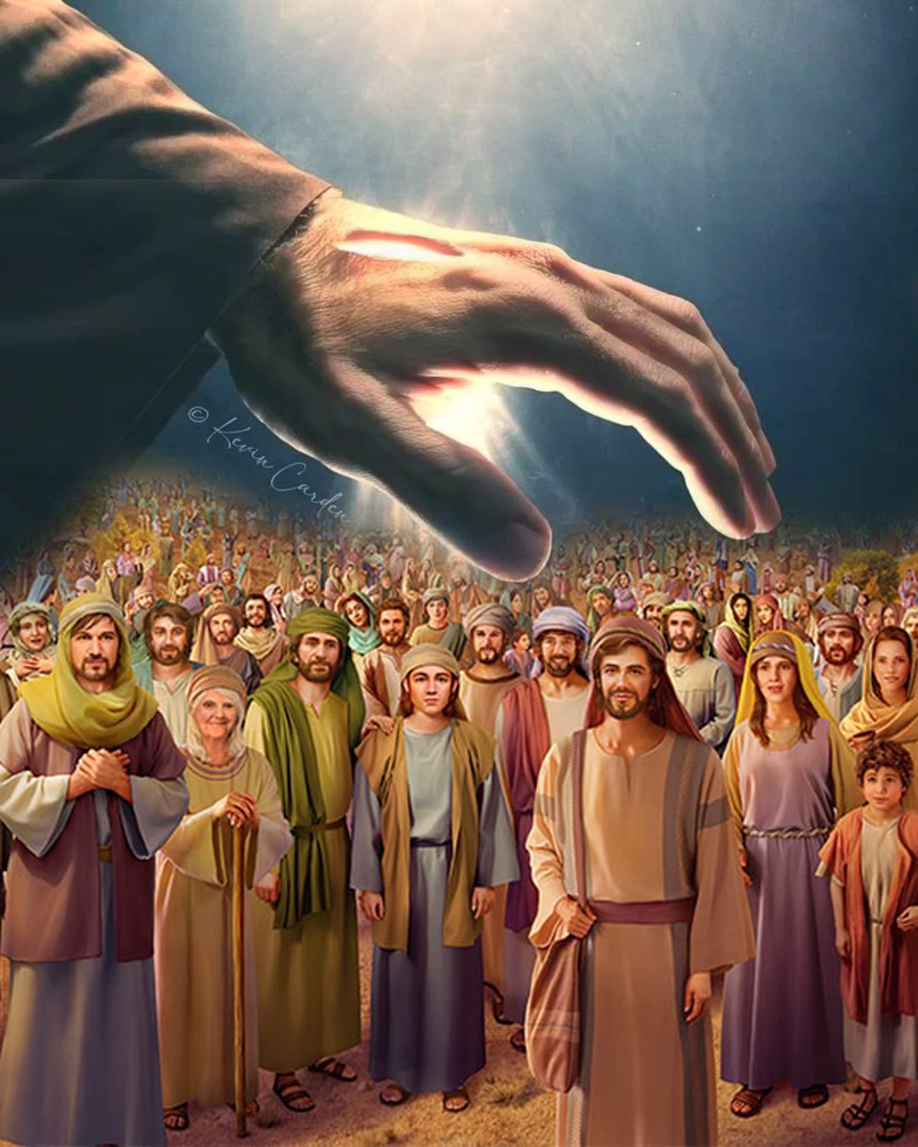
GRACIA PARA EL PUEBLO DE ISRAEL
(JOSUÉ 2:1, 23-24)

Slide 5


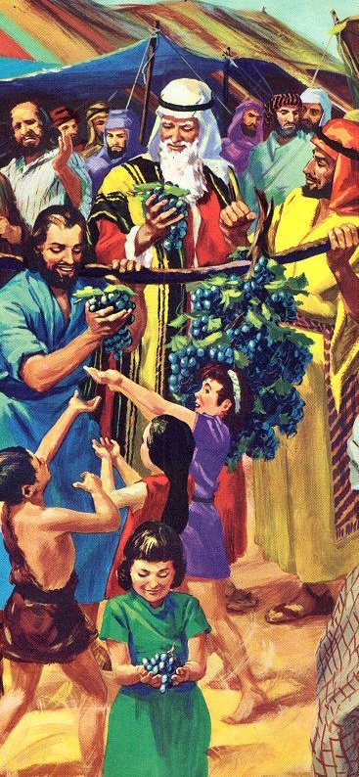
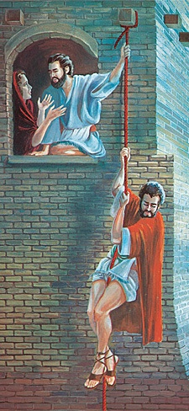
SEGUNDA OPORTUNIDAD
“Josué hijo de Nun envió desde Sitim dos espías secretamente, diciéndoles: Andad, reconoced la tierra, y a Jericó” (Josué 2:1a)
Cuando Moisés envió espías a inspeccionar Canaán, el pueblo se negó a entrar. 40 años después, nuevos espías son enviados, con distinto resultado.
Se envías espías
Públicamente (12 espías)
En secreto (2 espías)
Actuación de los espías
40 días inspeccionando
3 días escondidos
Informe de los espías
Desaniman al pueblo
Animan a Josué
Aunque la nueva generación había fracasado estrepitosamente ante la tentación de Balaam, Dios les dio una segunda oportunidad (Nm. 25:1-3, 31:16; Jos. 2:1).
En esta ocasión no hubo racimos de uva, ni frutos de la tierra. Solo una historia de fe (la de Rahab), que animó a Israel a poseer la tierra prometida.

Slide 6
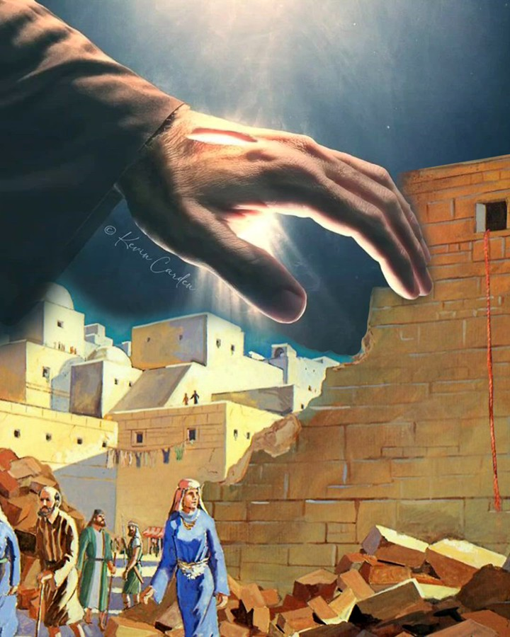
GRACIA PARA RAHAB
(JOSUÉ 2:2-22)

Slide 7


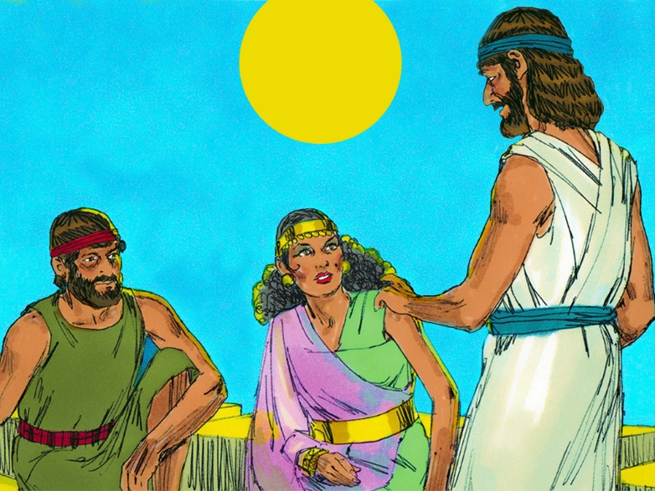
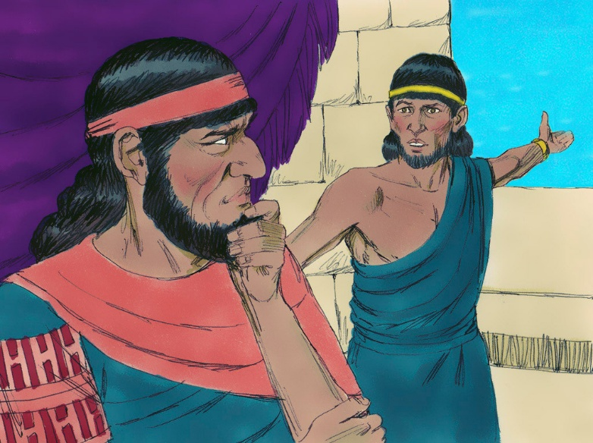
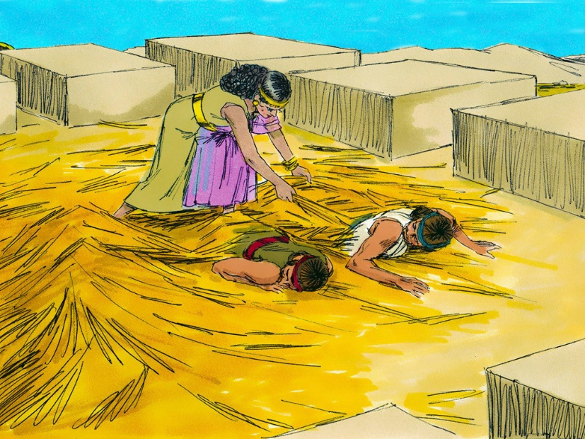
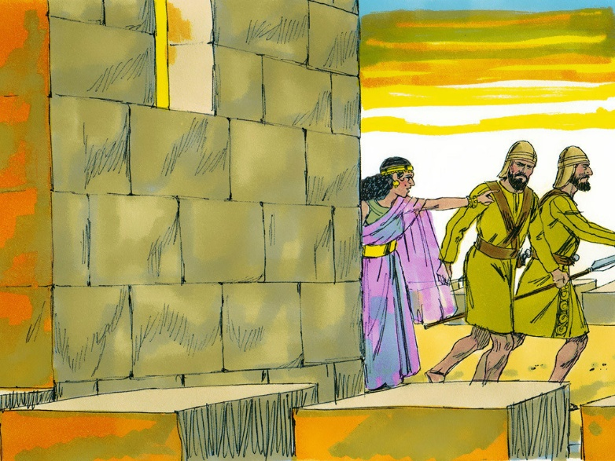
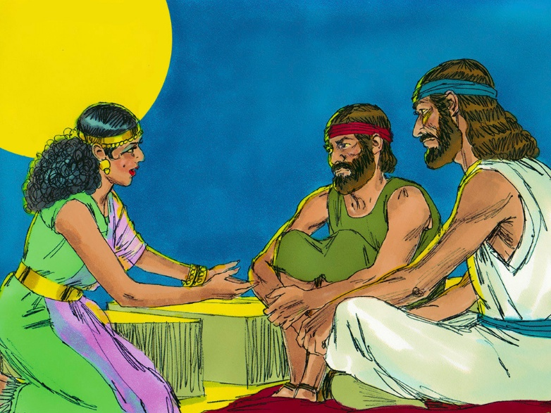
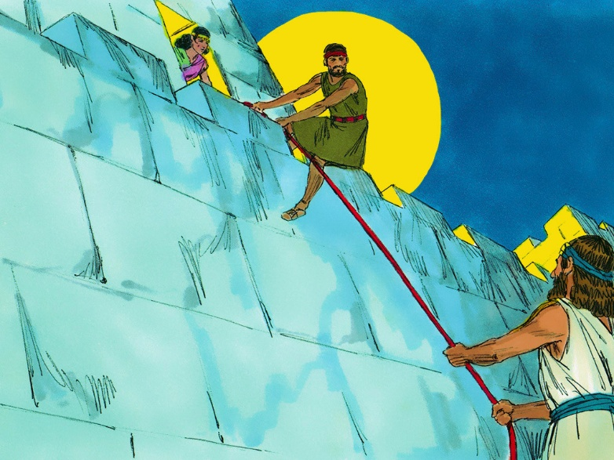
LA FE DE UN GRANO DE MOSTAZA
“Por la fe Rahab la ramera no pereció juntamente con los desobedientes, habiendo recibido a los espías en paz” (Hebreos 11:31)
¿En qué se basaba la fe de Rahab (Jos. 2:9-11)?
Observa que Rahab habla de hechos que todos conocían, como el cruce del Mar Rojo. Pero, mientras los demás temían al Dios de los hebreos, ella decidió ampararse bajo sus alas (Jos. 2:12-13).
¿Por qué, si creía en Dios, se valió de una mentira para ayudar a los espías?
Su incipiente fe no implicaba un conocimiento completo de la voluntad de Dios. Actuó como mejor supo para ayudar a los espías y salvar su vida y la de su familia. El conocimiento vendría después.
La Biblia la elogia por la decisión que tomó; por su comprensión de la forma en que Dios iba a actuar; y por la forma en que respaldó sus palabras con hechos concretos (Stg. 2:25).
Rahab es un ejemplo de lo que habría ocurrido con todo habitante de Jericó que se hubiese rendido a Dios.

Slide 8

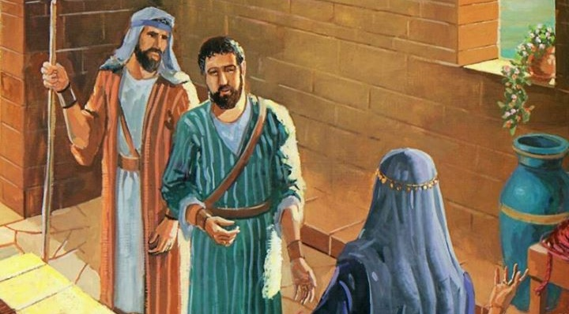
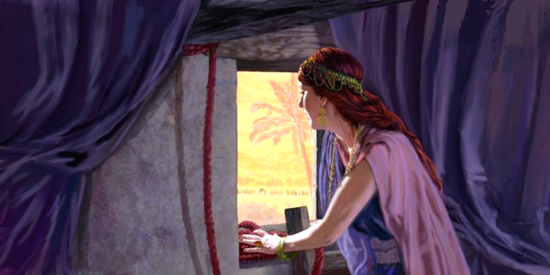
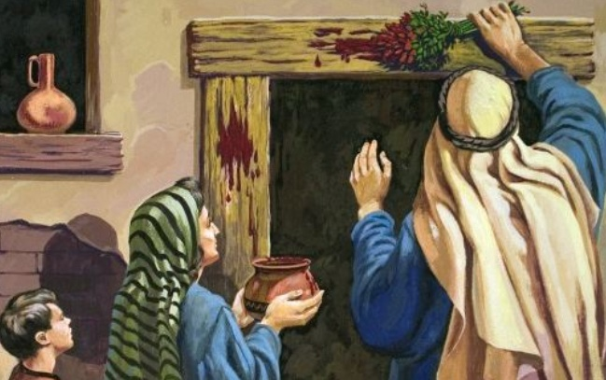
EL PACTO EXTENDIDO A RAHAB
“Quien salga de la casa en ese momento, será responsable de su propia vida, y nosotros seremos inocentes. Sólo nos haremos responsables de quienes permanezcan en la casa, si alguien se atreve a ponerles la mano encima” (Josué 2:19 NVI)
Israel en la Pascua
Tenían que untar su dintel con sangre
(Éx. 12:7)
Si salían de casa, morían (Éx. 12:13)
Rahab en Jericó
Tenía que colocar un cordón rojo en su ventana (Jos. 2:18)
Si salía de casa, moría (Jos. 2:19)
La lógica de Rahab era indiscutible: yo he actuado con bondad [hesed] y os he salvado; ahora, actuad vosotros con bondad y salvadme a mí y a mis parientes (Jos. 2:12-13).
Aunque no era consciente de ello, Rahab estaba pidiendo que Israel actuase con ella como Dios mismo había actuado con Israel, es decir, con bondad [hesed] (Dt. 7:12).
Los espías pidieron a Rahab que cumpliese las mismas condiciones que ellos habían cumplido para librarse de la muerte en Egipto. De este modo, ella estaba incluida en el pacto de Dios con Israel.

Slide 9
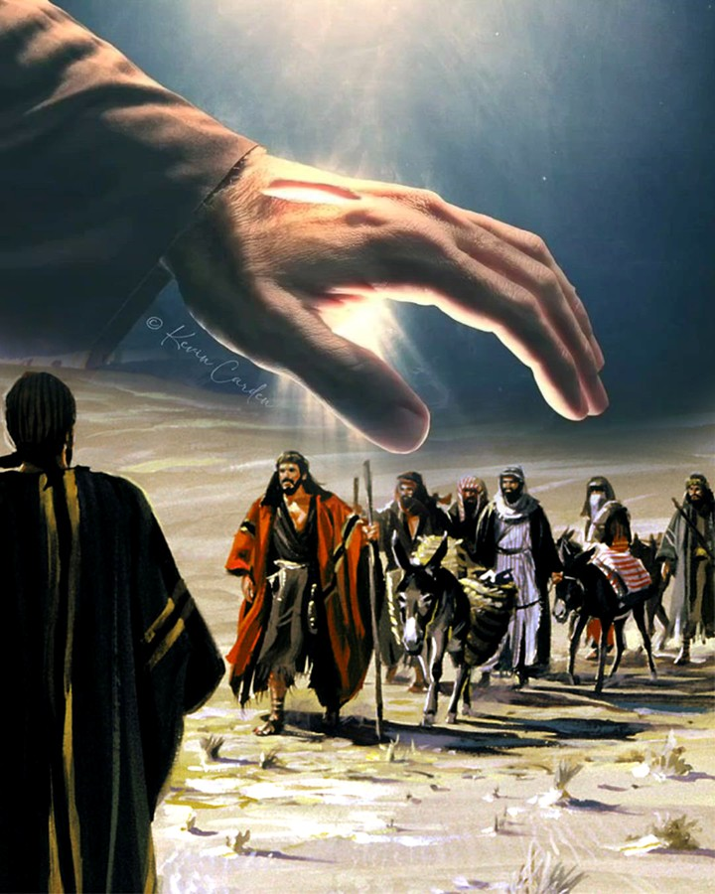
GRACIA PARA LOS GABAONITAS
(JOSUÉ 9)

Slide 10


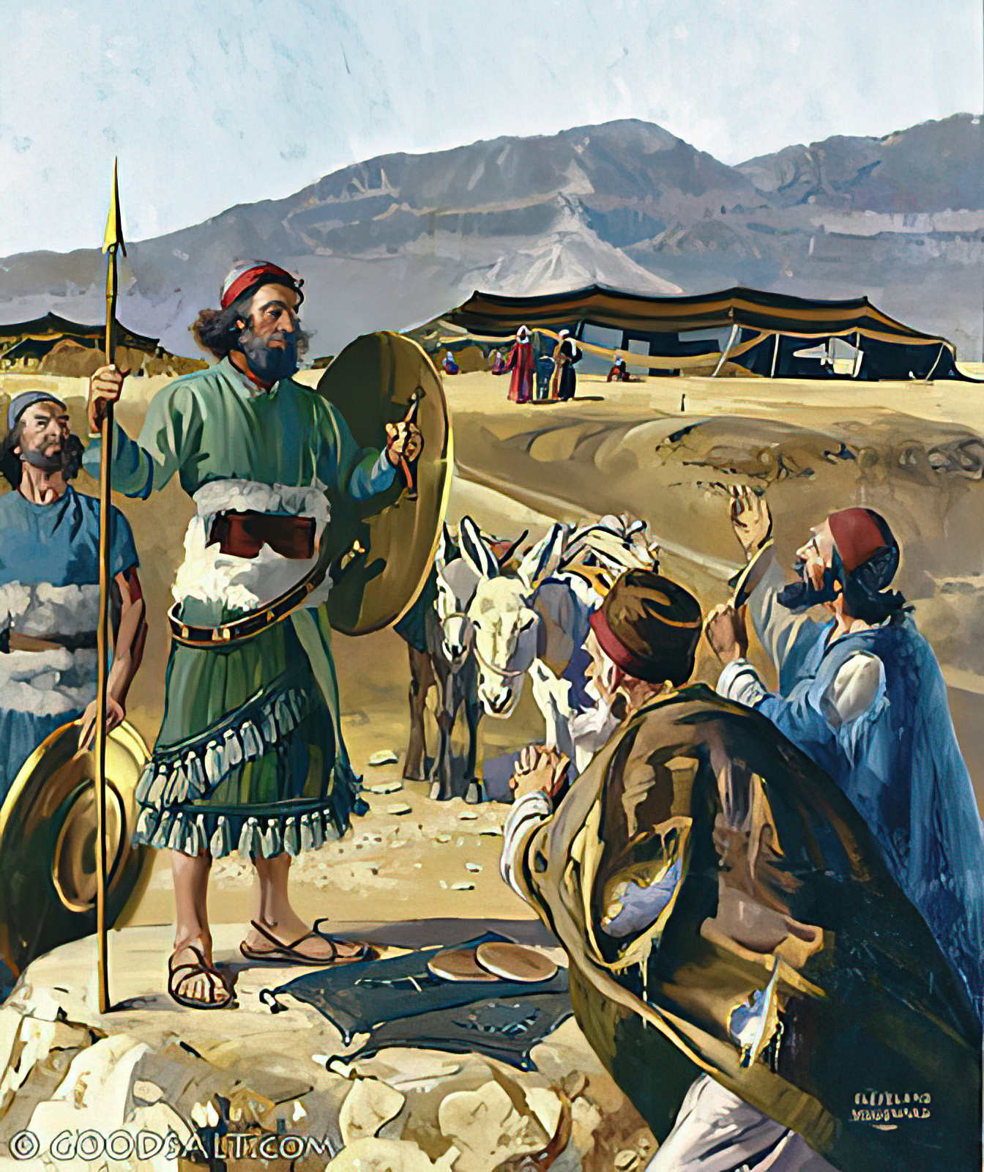
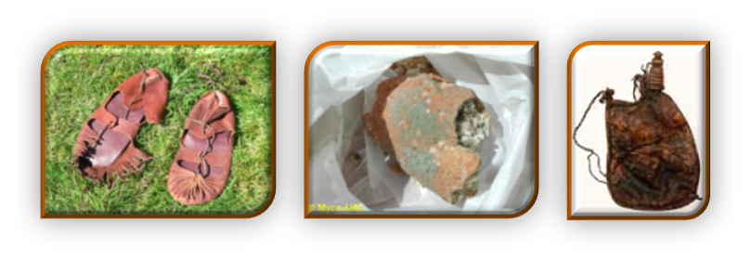
EMBAJADORES ENGAÑOSOS
“Y vinieron a Josué al campamento en Gilgal, y le dijeron a él y a los de Israel: Nosotros venimos de tierra muy lejana; haced, pues, ahora alianza con nosotros” (Josué 9:6)
Observa las similitudes y diferencias entre Rahab y los gabaonitas:
Elementos de fe | Rahab | Gabaonitas
Base | Oír (2:10) | Oír (9:3)
Medio | Mentira (2:4-5) | Mentira (9:4)
Objetivo | Autopreservación (2:13) | Autopreservación (9:24)
Resultado inmediato | Liberación (6:23) | Liberación (9:26)
Resultado a largo plazo | Ciudadanía plena (6:25) | Servidumbre (9:27)
Rahab mintió de forma espontánea para librar a los espías. Sin embargo, los gabaonitas mintieron de forma calculada con la intención de engañar, usando de astucia (ver Génesis 3:1a). Por otra parte, los líderes de Israel fallaron por no consultar a Dios (Jos. 9:14).
Esto les colocó en una disyuntiva: destruir a los gabaonitas, o respetar el juramento (Jos. 9:18).

Slide 11

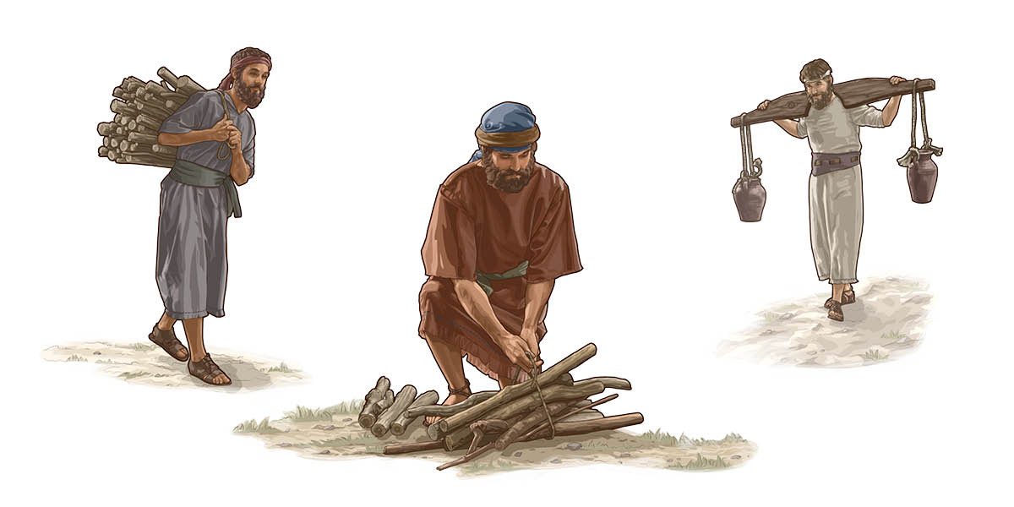
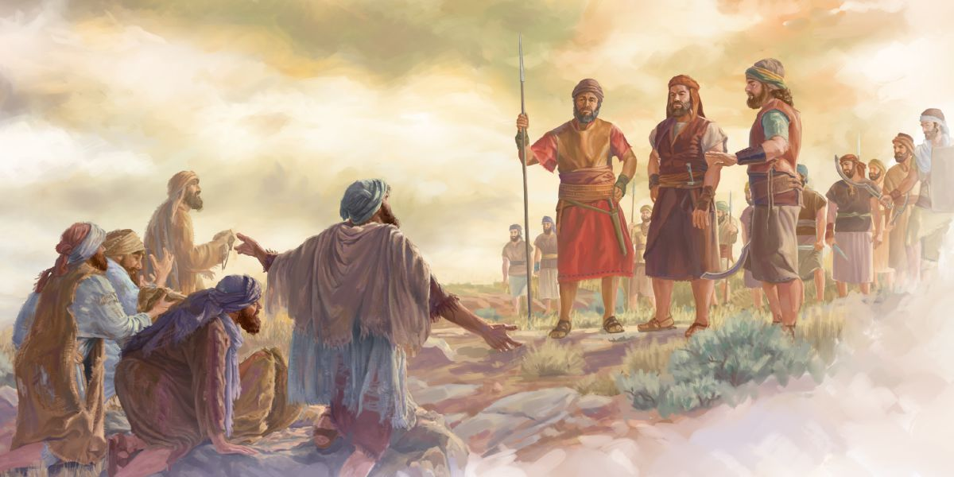
BENDICIÓN Y MALDICIÓN
“Ahora, pues, malditos sois, y no dejará de haber de entre vosotros siervos, y quien corte la leña y saque el agua para la casa de mi Dios” (Josué 9:23)
Perdonar la vida a los gabaonitas implicaba desobedecer una orden directa de Dios (Dt. 7:1-2). Romper un juramento como el que se les había hecho, también se consideraba un pecado (Jos. 9:19; Sal. 15:4b) ¿Cómo se resolvió la disyuntiva?
Se les perdonó la vida, pero se les puso bajo maldición (Jos. 9:20-23). La maldición consistió en ser siervos de generación en generación. Esto los colocaba en estrecha relación con el pueblo de Dios, del que nunca se separaron (Neh. 7:6, 25).
Además, ser aguadores y leñadores para la casa de Dios les ponía en contacto permanente con Dios. Por la gracia de Dios, la maldición se convirtió en bendición. “No quiero la muerte del malvado, sino que cambie de conducta y viva” (Ez. 33:11 DHHe).

Slide 12

“Los hijos de Israel habían de ocupar todo el territorio que Dios les había señalado. Habían de ser desposeídas las naciones que rechazaran el culto y el servicio al verdadero Dios. Pero el propósito de Dios era que, por la revelación de su carácter mediante Israel, los hombres fueran atraídos a él. A todo el mundo se le dio la invitación del Evangelio. […] Todos los que, como Rahab la cananea, y Rut la moabita, se volvieran de la idolatría al culto del verdadero Dios, habían de unirse con el pueblo escogido”
E. G. W. (Palabras de vida del Gran Maestro, pág. 232)

